Slide 1

JS函数

Slide 2
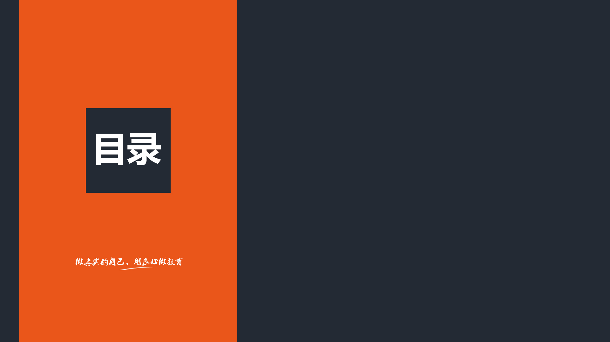

1
函数介绍
2
函数的定义和调用
3
函数的作用域
4
DOM操作和函数递归调用

Slide 3
函数介绍
1. JS函数的概念
函数就是把特定功能的代码抽取出来，使之成为程序中的一个独立实体。
2. 函数的作用
正如函数的概念, 我们可以根据需要, 将特定的功能用函数来包裹
3. 使用函数的好处
1, 函数可以在同一个程序或其他程序中多次重复使用（通过函数名调用）
2, 使程序变得更简短而清晰 ， 提高可读性
3, 有利于程序维护

Slide 4
函数介绍
函数的分类
函数可以分为: 系统函数 内置函数 和 自定义函数
系统函数，内置函数:
是官方提供好的函数，可以直接使用
如: alert(), isNaN(), console.log() ，document.write(), Boolean(), Math.pow()等
自定义函数:
是用户自己定义的函数, 用户可以根据实际需求, 对特定的功能使用函数来封装

Slide 5
函数的定义和调用
函数的简单定义
定义函数的语法格式:
function 函数名() {
代码块;
}
注意: 1, 必须使用function关键字, 且为小写, 函数名可以自己给定
2, 函数名的命名规则和变量名一致
3, 函数名后必须写圆括号()
示例: 定义一个函数printOut
function printOut(){
document.write(“Hello World!”);
}

Slide 6
函数的定义和调用
2, 函数的调用
函数的调用方式: 函数名()
如 : 调用下面的函数: printOut()；
function printOut(){
document.write(“Hello World!”);
}
注意: 1, 调用函数后会执行函数内部的代码块;
2, 函数在不调用的情况下是不会执行的, 只有调用后函数中的代码才会执行

Slide 7
函数的定义和调用
3. 函数的标准定义
定义函数的语法格式:
function 函数名(参数1，参数2，……)
{
执行语句;
return 返回值;
}
注意: 1, 函数名后圆括号()中的参数数量不定, 也可以没有; (根据功能需要)
2, return关键字的作用是将某个值返回, 如果没有返回值则默认返回undefined;

Slide 8
函数的定义和调用
示例: 定义一个函数sum
function sum(one, two){
var s = one + two;
return s;
}
调用上面的函数:
var result = sum(2, 8);
console.log(result);
上面代码的执行过程:
1, 先执行sum(2,8), 将2传给变量one, 将8传给变量two;
2, 函数sum内部执行one和two的相加, 然后将和返回, 返回值会赋值给result, 所以result为2和8相加后的和: 10;
3, 最后会打印出10

Slide 9
函数的定义和调用
练习:
1, 写一个函数计算1到n的和, 并返回结果打印出来;(n为函数参数)
2, 写一个函数计算n的阶乘,并返回结果打印出来
3, 写一个函数计算两个数的最小公倍数; 并返回结果打印出来

Slide 10
函数的定义和调用
形参:
形参就是在函数定义时，函数名后面的参数;
函数的形参跟变量是一样使用,且不能用var修饰
实参:
实参就是调用时，函数名后面的参数
如: 之前定义的函数sum中: one和two是形参, 2和8是实参
function sum(one, two){
var s = one + two;
return s;
}
sum(2, 8);

Slide 11
函数的定义和调用
函数中的arguments数组:
JS中函数不介意传递进来多少个参数，也不在乎传进来参数是什么数据类型，在调用函数时也未必一定要传递指定数量的参数，原因是 ECMAScript 中的参数在内部是用一个数组(arguments)来表示的。函数接收到的始终都是这个数组，而不关心数组中包含哪些参数（如果有参数的话）。
arguments可以判断参数的个数，arguments是个数组(后面会详细讲解数组)。
我们可以使用arguments.length来获取参数的个数
可以使用arguments[i] 的方式来访问数组中的第i个参数(i为自己给定的整数下标)
练习：向一个函数传入不定数量的数值求和。

Slide 12
函数的定义和调用
作用域:
就是起作用的范围。或者说有效范围; 这里涉及到另外两个概念
局部变量: 定义在函数内部的变量，这个变量只能在函数内部使用，即作用域范围只是函数内部，另外，形参也是局部变量.
全局变量: 全局变量就是定义在函数外部的变量，这个变量在任何函数中都有效，即作用域范围是当前文件的任何地方.
注意: 在定义变量时, 如果不写关键字var也是合法的, 且是全局变量, 但是这样写不安全,容易在其他地方被更改, 所以我们在函数中写变量要加上var

Slide 13
函数的定义和调用
示例:
var a = 10;
function m1(){
var a = 5;
console.log(a); //5
}
m1();
console.log(a); //10
1, 在上面函数中第一个打印为函数m1内部定义的a的值, 变量会从下往上寻找最近的变量a;
2, 第二个打印为最上面定义的a的值;

Slide 14
函数的定义和调用
函数的嵌套:
函数的嵌套: 函数内部可以再包含其他函数;
函数之间允许相互调用，也允许向外调用, 但是不可以调用同级函数的嵌套函数;

Slide 15
函数的定义和调用
练习:
1, 写一个函数判断一个年份是不是闰年
2, 写一个函数判断一个数是不是素数 (又称质数,除了1和本身以外不再有其他数整除)
3, 年月日分别为自定义函数的参数，判断某一个日期是否为合法的日期;
如: 2016年12月33日不是合法的日期
2016年11月13日是合法的日期

Slide 16
函数的定义和调用
DOM的简单操作:
1, 获取元素节点对象: document.getElementById(‘id’);
2, 获取输入框的内容: value属性
3, 点击事件: onclick
示例:
在输入框中输入数字, 点击按钮调用函数来判断奇偶性?
注意: document.write() 在文档页面加载完后使用会覆盖页面内容, 尽量少用

Slide 17

函数的定义和调用
事件驱动:
因为函数不会主动执行, 只有当调用的时候才会执行函数中的代码, 在前面的dom操作示例中,我们点击了按钮才触发函数调用
所有的函数，没有调用不会执行，那么在我们浏览器中函数调用的源头在何处，就是事件, 只有使用事件去驱动, 函数才被调用; 如: onclick: 点击事件
示例: 点击搜索按钮调用函数打印出文本框内容, 再清空文本框的内容

Slide 18
函数的定义和调用
递归调用: 函数可以自己调用自己, 称为函数的递归调用;
重要性:
递归的分量，递归属于函数中比较难理解的知识，在应用开发中，虽然使用不是很频繁，但是很体现你的功底，而且，从事IT行业开发，最好要会递归，如果说现在可以不要求灵活运用的话，以后到公司中一定要会，如果面试中有人问你递归，说明，他对你要求挺高
递归调用的方式:
1. 首先去找临界值，即无需计算，获得的值(一般是返回该值)。
2. 找这一次和上一次的关系(一般从后往前找)
3. 假设当前函数已经可以使用，调用自身计算上一次的运行结果，再写出这次的运行结果。
看上去还是很迷茫, 我们来举个例子:

Slide 19
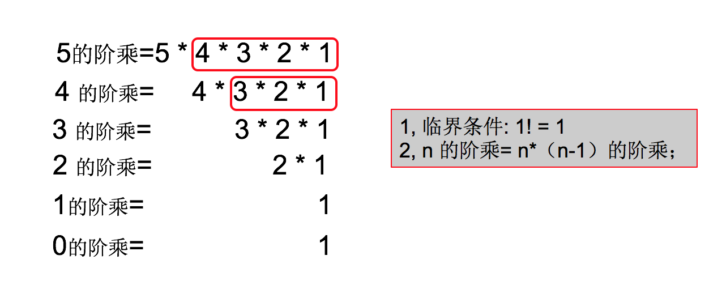
函数的定义和调用
示例:
5的阶乘是多少?

Slide 20
函数的定义和调用
练习:
用递归实现:
1, 计算1+2+3+…+100的和 f(n) =f(n-1) + n
function f(n){
if(n==1){
return 1;}
return f(n-1)+n;}
console.log(f(100));

Slide 21
函数的定义和调用
1, 课堂代码写一遍, 掌握函数的定义,调用, 能够灵活使用函数
2, 写个函数计算所有传入参数相乘的结果(参数数量不定)
3, 写个函数实现加减乘除运算(两个操作数, 一个操作符)
4, 写个函数实现n的阶乘
5, 制作一个简易计算器（计算两个数的加减乘除, 带可手动输入数字和运算符）
6, 不用循环，计算0-100以内的数字和
7, 兔子繁殖问题，设有一对新生兔子，从第四个月开始他们每个月, 月初都生一对兔子, 新生的兔子从第四个月月初开始又每个月生一对兔子按此规律，并假定兔子没有死亡, n(n<=20)个月月末共有多少对兔子？
8, 使用递归输出数字序列 1，2，3，5，8，13，21...，给定输出个数。

Slide 22


THANK YOU

